Slide 1
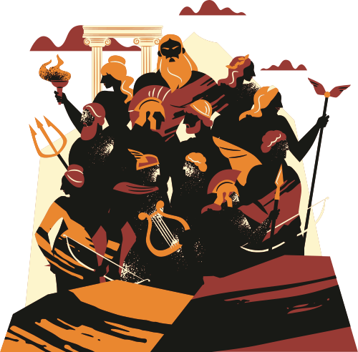
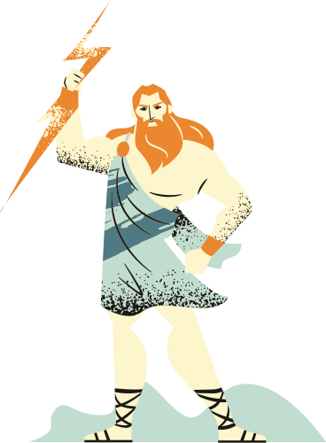
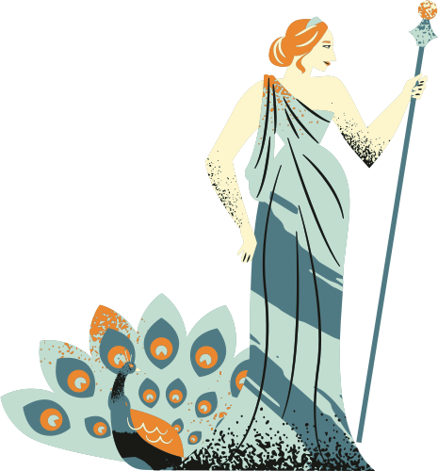
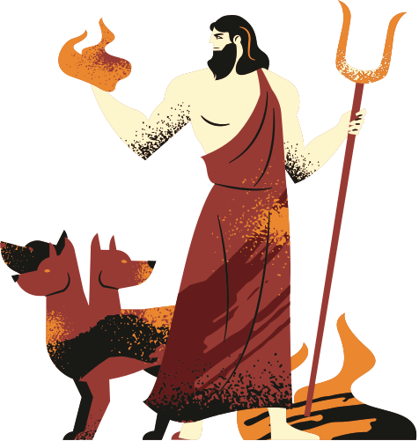
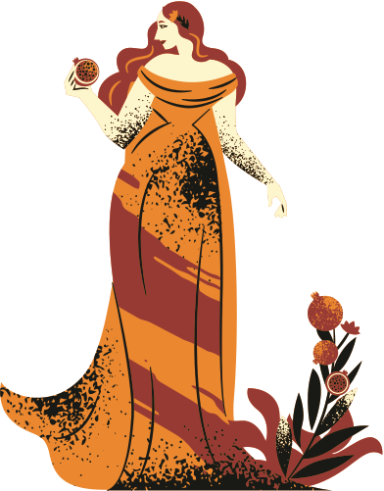
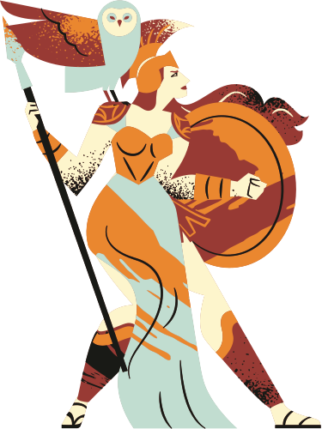
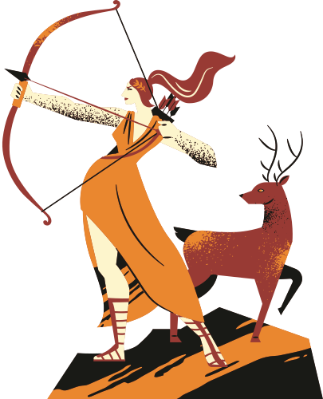
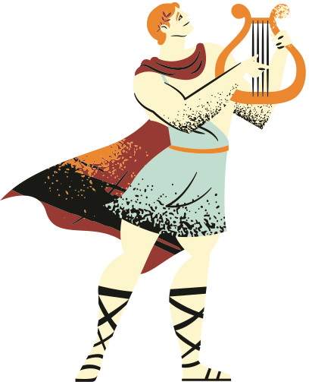

DIOSES GRIEGOS
La Mitología Griega
La Mitología Griega
Cultura Occidental
Son historias que narran las aventuras de los dioses, así como de héroes y criaturas mitológicas. Estos dioses eran considerados seres poderosos que controlaban los elementos naturales y la vida de los humanos.
La mitología griega ha influido en la literatura, el arte y la cultura en general.
Simbolismo y metáforas
Los dioses y criaturas mitológicas representan aspectos humanos y naturales.
Dioses olímpicos
Zeus
El rey de los dioses
Es el dios del cielo y el trueno, se le atribuye el control sobre el clima y el destino.
Hera
Hades
Esposa de Zeus. Es la diosa del matrimonio y la familia, se le atribuye la protección de las casadas.
Hermano de Zeus. Es el dios del inframundo y la muerte, se le atribuye el control sobre los muertos y el infierno.
Perséfone
Atenea
Hija de Zeus. Es diosa de la primavera y la reina del inframundo, al igual que de la agricultura.
Hija de Zeus. Es diosa de la sabiduría y la guerra, se le atribuye la inteligencia y estrategia.
Artemisa
Apolo
Hija de Zeus. Es diosa de la caza y la luna, se le atribuye la protección de la naturaleza.
Hija de Zeus. Es dios del sol y la música, se le atribuye la creatividad y la inspiración.
Hecho por :Ricardo Guevara

